Slide 1
НАША ГРУППА №6

Slide 2
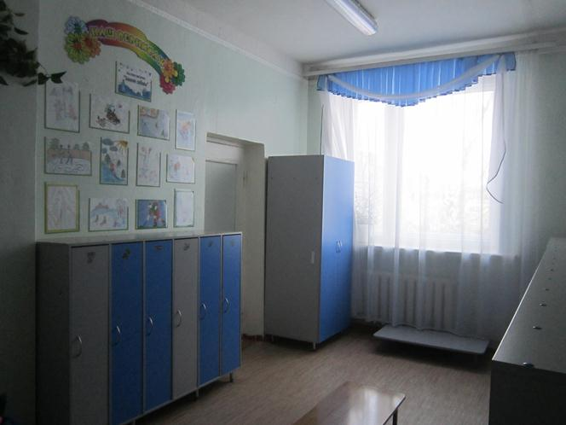
ПРИЕМНАЯ

Slide 3
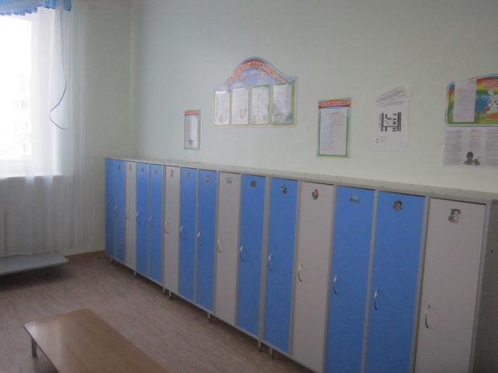
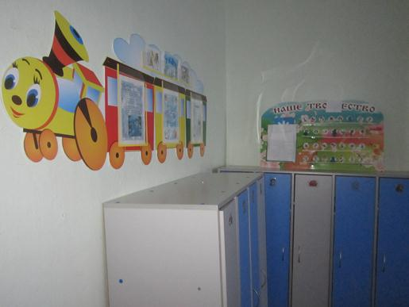
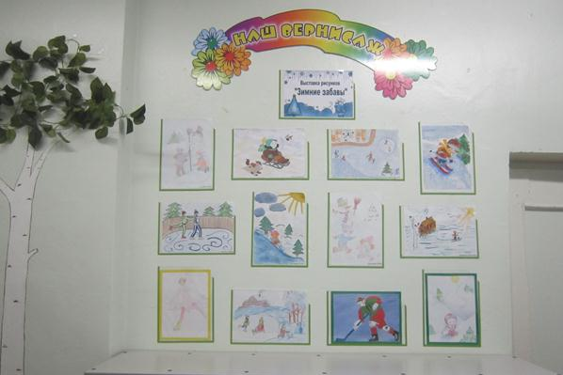

Slide 4
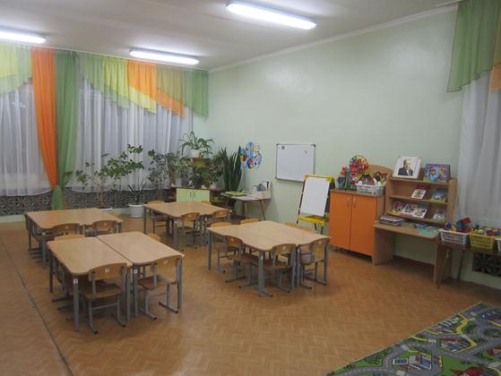
ИГРОВАЯ КОМНАТА

Slide 5
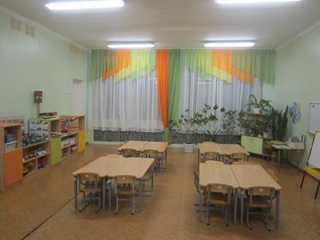
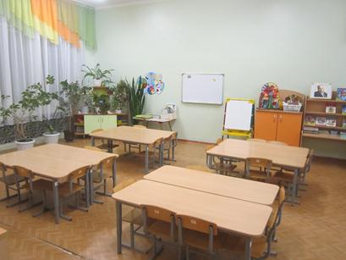
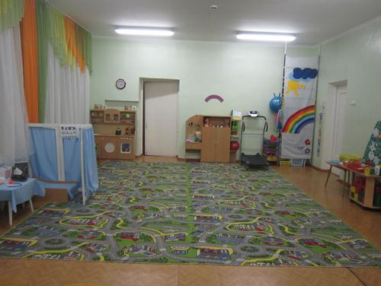

Slide 6
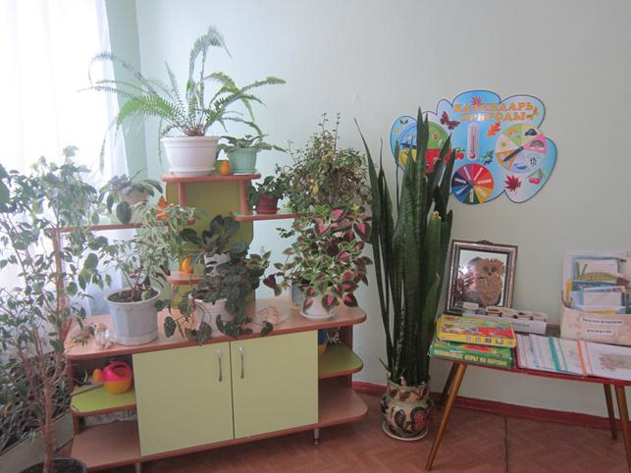
ТЕМАТИЧЕСКИЙ ЦЕНТР «НАША ПРИРОДА»

Slide 7
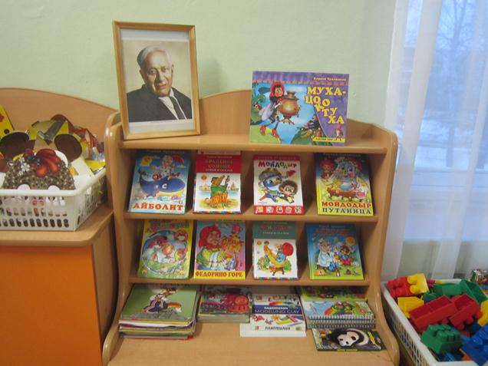
ТЕМАТИЧЕСКИЙ ЦЕНТР «БИБЛИОТЕКА»

Slide 8
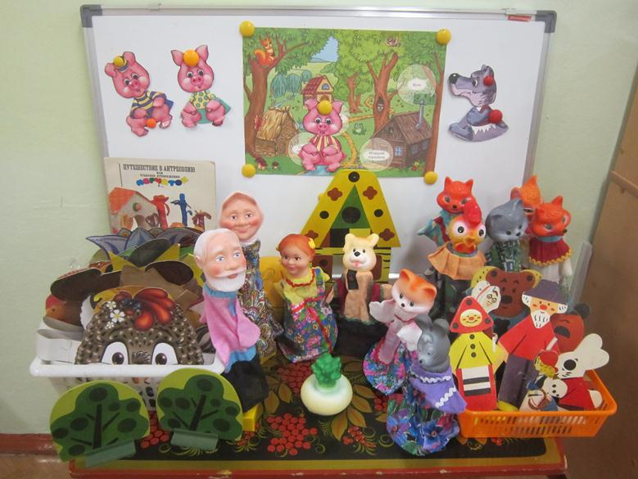
ТЕМАТИЧЕСКИЙ ЦЕНТР «ТЕАТР»

Slide 9
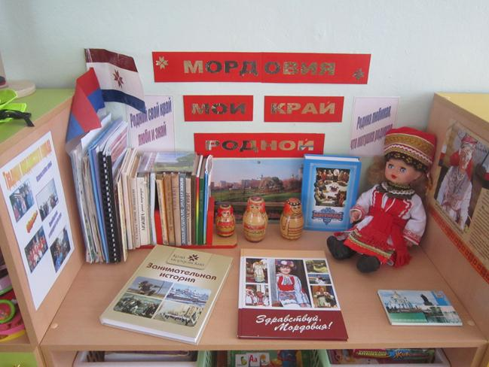
ТЕМАТИЧЕСКИЙ ЦЕНТР «МОЯ МОРДОВИЯ»

Slide 10
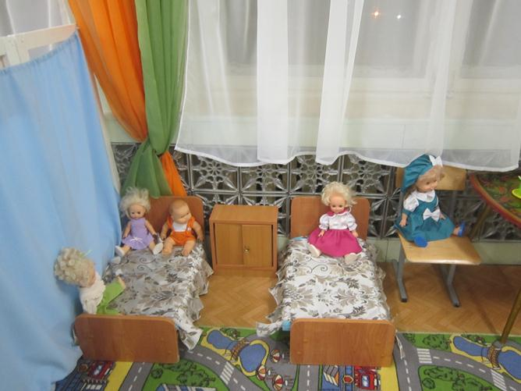
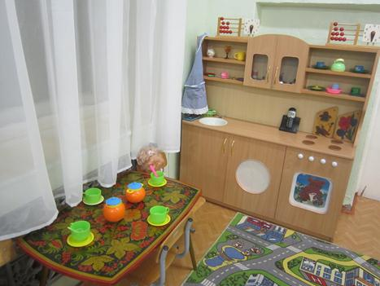
ТЕМАТИЧЕСКИЙ ЦЕНТР «СЕМЬЯ»

Slide 11
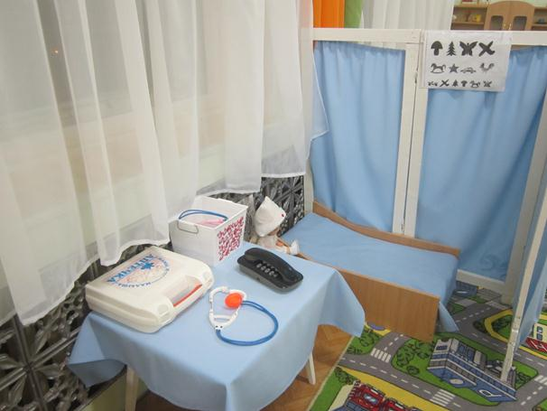
ТЕМАТИЧЕСКИЙ ЦЕНТР «БОЛЬНИЦА»

Slide 12
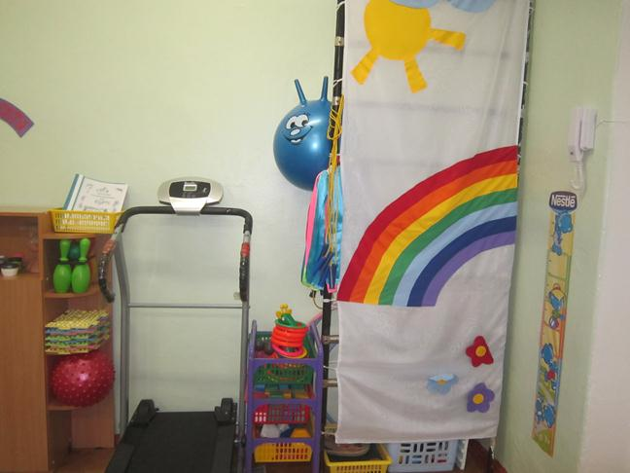
ТЕМАТИЧЕСКИЙ ЦЕНТР «ФИЗИЧЕСКАЯ КУЛЬТУРА»

Slide 13
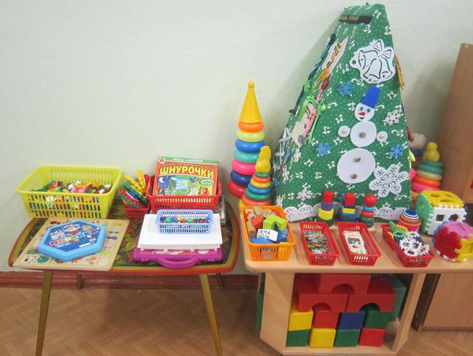
ТЕМАТИЧЕСКИЙ ЦЕНТР «СЕНСОРНОЕ ВОСПИТАНИЕ»

Slide 14
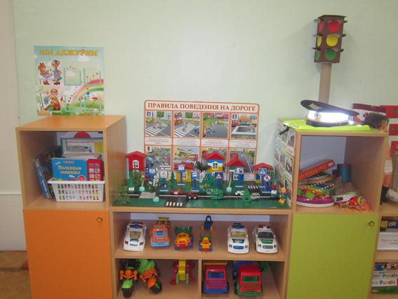
ТЕМАТИЧЕСКИЙ ЦЕНТР «БЕЗОПАСНОСТЬ ДОРОЖНОГО ДВИЖЕНИЯ»

Slide 15
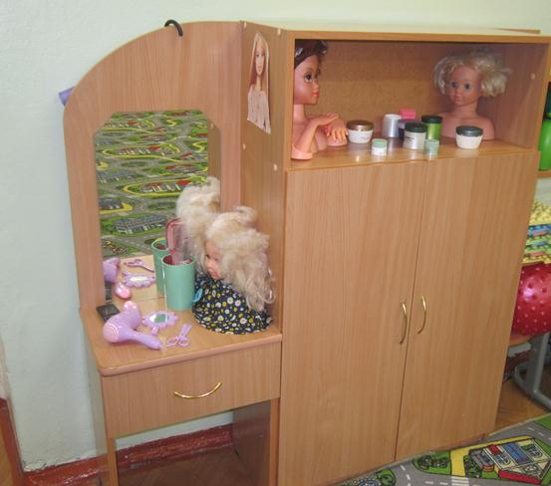
ТЕМАТИЧЕСКИЙ ЦЕНТР «САЛОН КРАСОТЫ»

Slide 16
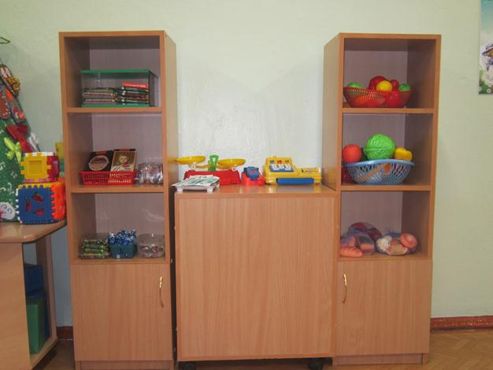
ТЕМАТИЧЕСКИЙ ЦЕНТР «СУПЕРМАРКЕТ»

Slide 17
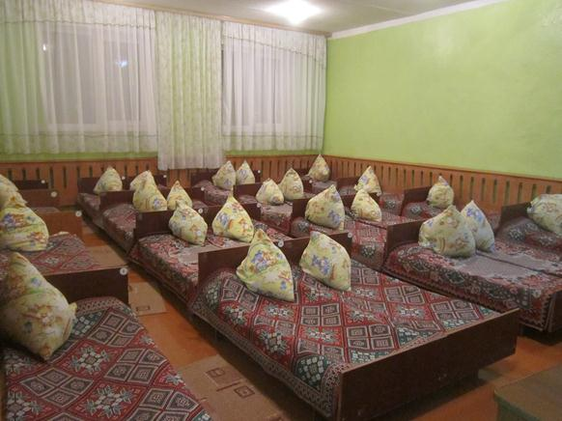
СПАЛЬНЯ

Slide 18
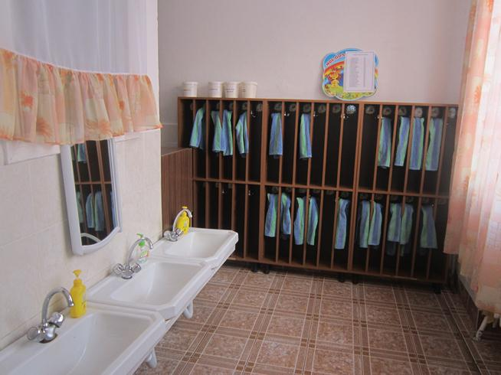
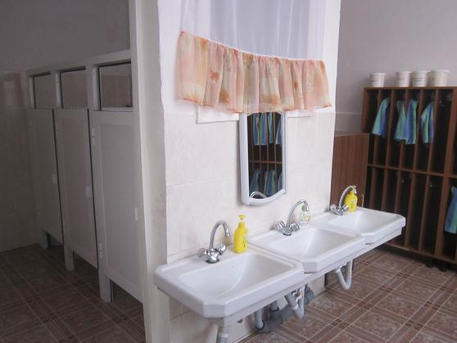
КОМНАТА ГИГИЕНЫ

